Slide 1
Primena inverzne kinematike u kreiranju animacije kretanja 3D modela
Strahinja Eraković

Slide 2
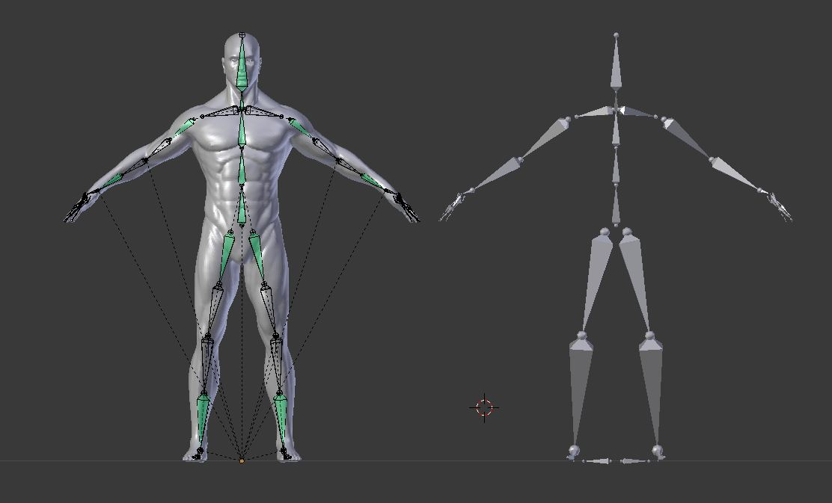
Animacija
Stvaranje iluzije kretanja statičnih objekata
Veoma naporan posao

Slide 3
Rešenje
Kreirati aplikaciju koja će olakšati proces animiranja
Interaktivan i jednostavan način animiranja

Slide 4
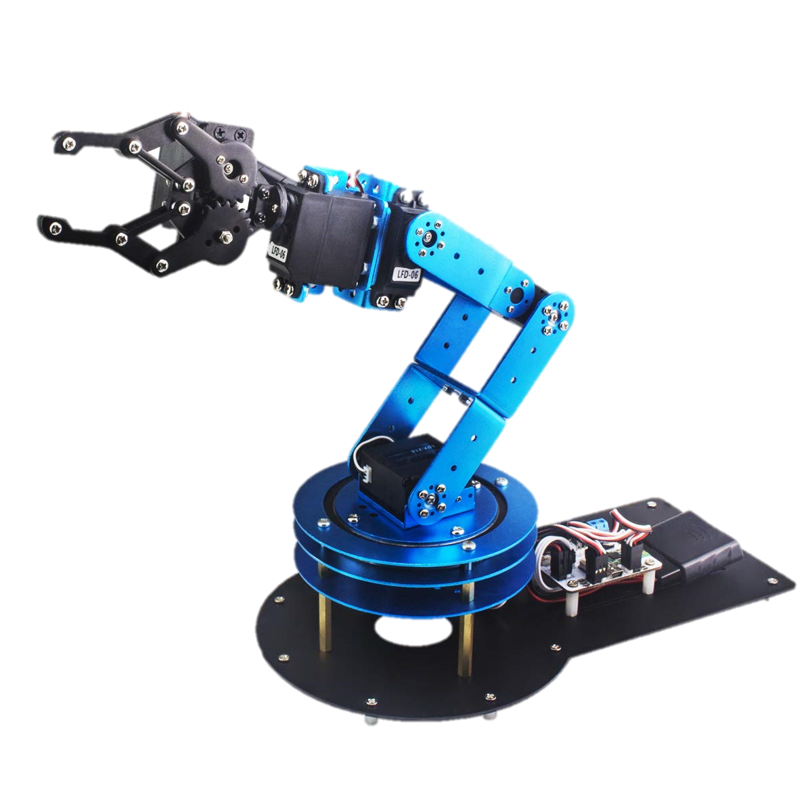
Inverzna kinematika
Bazirana na trigonometriji
Korisna u kompijuterskoj animaciji i robotici

Slide 5
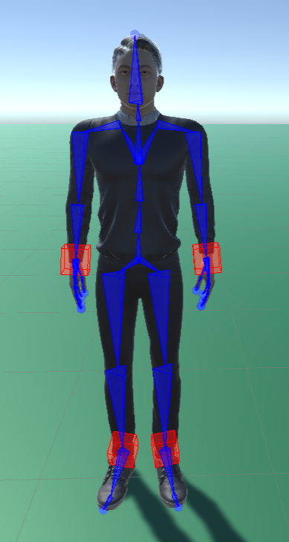
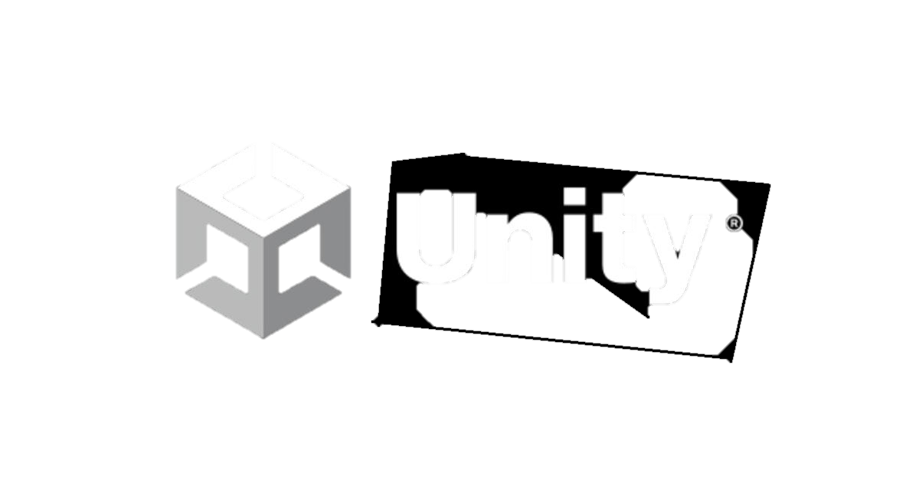
Unity
Pogon za kreiranje video igara
Poseduje paket za rad sa inverznom kinematikom
Mogućnost za dalji razvoj
Tranformacija aplikacije u video igru

Slide 6
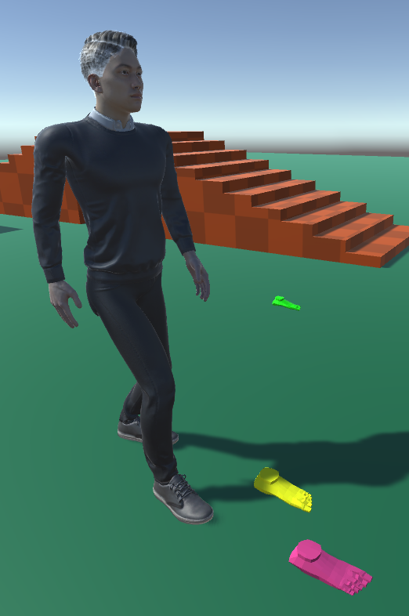
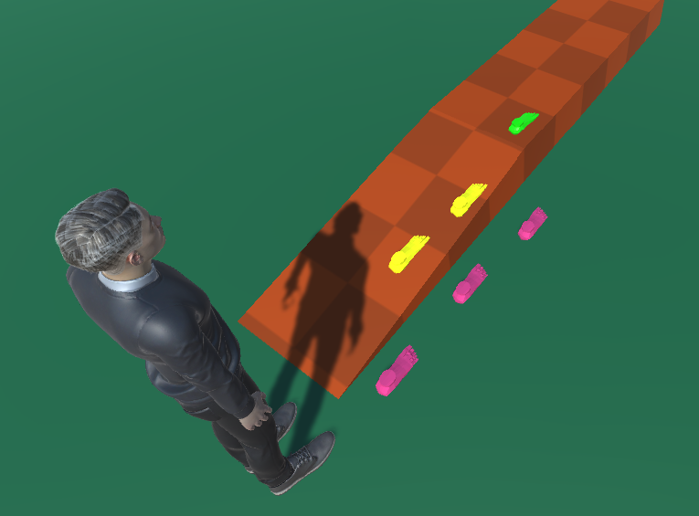
Ideja aplikacije
Definisanje kretanja modela pomoću stopa
Reagovanje modela na korake

Slide 7

Izgled aplikacije

Slide 8
Pitanja i komentari

Slide 9
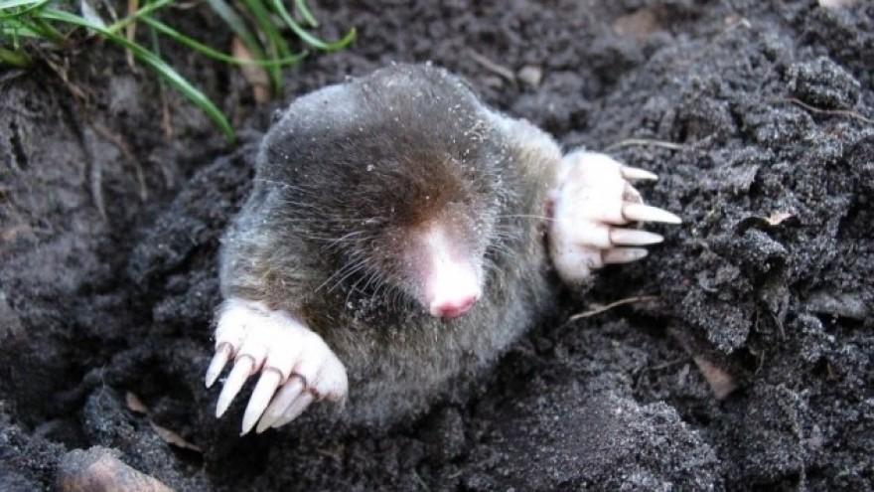
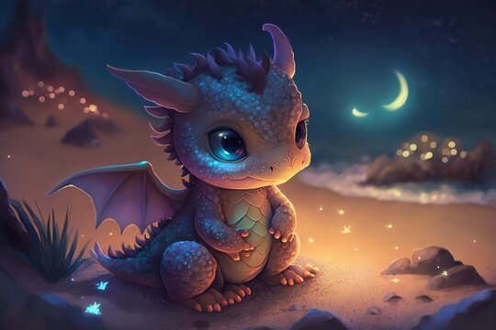

LIČE STA JE JAČE?

